Slide 1
গণিত ক্লাসে সকলকে
স্বাগতম

Slide 2
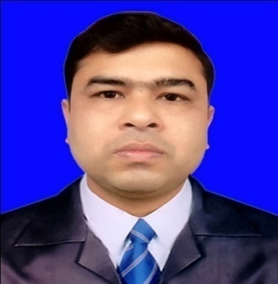
পরিচিতি
শ্রেণিঃ পঞ্চম
বিষয়ঃ প্রাথমিক গণিত
অধ্যায়ঃ 6
পাঠের শিরোনামঃ ভগ্নাংশ
সময়ঃ 4৫ মিনিট।
উজ্বল মাজুমদার কুমার
সহকারী শিক্ষক
বড়বামনদহ স: প্রা: বিদ্যালয়
কোটচাঁদপুর, ঝিনাইদহ।

Slide 3
শিখনফল
20.1.১ সমহবিশিষ্ট প্রকৃত,অপ্রকৃত ও মিশ্র ভগ্নাংশের যোগ-বিয়োগ করতে পারবে।
২০.১.৩ অপ্রকৃত মিশ্র ভগ্নাংশকে অপ্রকৃত ভগ্নাংশে রুপান্তর করে যোগ-বিয়োগ করতে পারবে।
২০.১.৪ পূর্ণ অংশ ও ভগ্নাংশকে আলাদা করে বিভিন্ন হরবিশিষ্ট মিশ্র ভগ্নাংশের যোগ-বিয়োগ করতে পারবে।

Slide 4
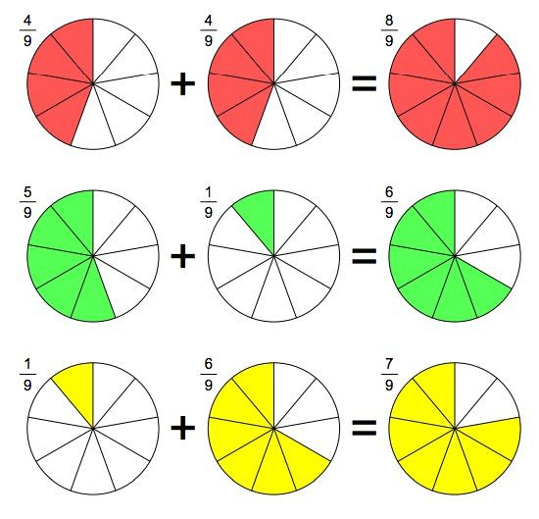
নিচের ছবি গুলোতে তোমরা কী দেখতে পাচ্ছ?

Slide 5
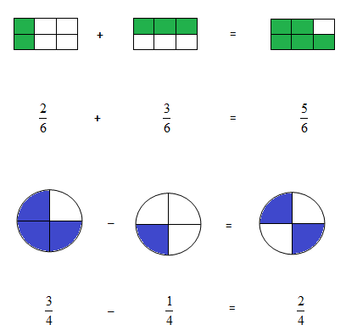
নিচের ছবি গুলো থেকে সমাধান বের করি।

Slide 6
আজকে আমরা শিখবঃ
ভগ্নাংশের
যোগ ও বিয়োগ।

Slide 7
নিচের সমস্যাগুলি ভালো করে খেয়াল করি।
=
+
২
৪
+
১
৪
=
৩
৪
=
২
৪
১
৪
=
১
৪

Slide 8
একক কাজ
যোগ করঃ
বিয়োগ করঃ
5
8
2
8
=
3
9
+
8
9
=
২
6
3
6
5
7
২
7
=
+
=

Slide 9
নিচের সমস্যাটি সমাধানের চেষ্টা করিঃ
৭
১১

Slide 10
নিচের সমস্যা দু’টি ভালো করে বুঝে নিইঃ

Slide 11
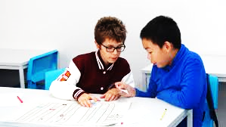
জোড়ায় কাজ
প্রতি দুই জনে একটি জোড়া তৈরি কর এবং প্রত্যেক জোড়ায় সমস্যা দুইটির সমাধান তোমাদের খাতায় লেখ।
(১)
(২)

Slide 13
দলীয় কাজ
প্রতি 5 জনে একটি দল তৈরি কর এবং প্রত্যেক দল সমস্যা দুইটির সমাধান তোমাদের খাতায় লেখ।
(১)
(২)

Slide 14
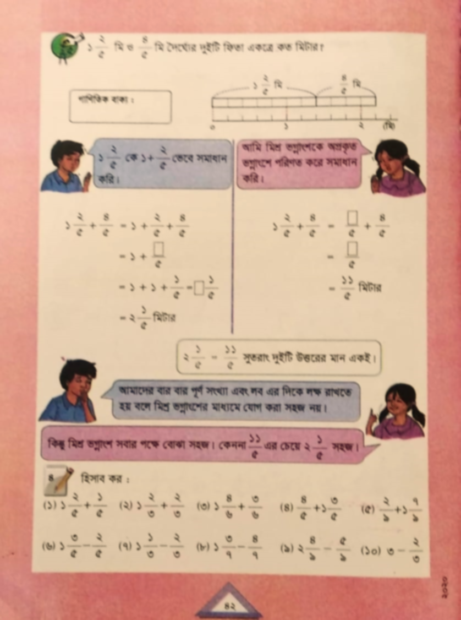
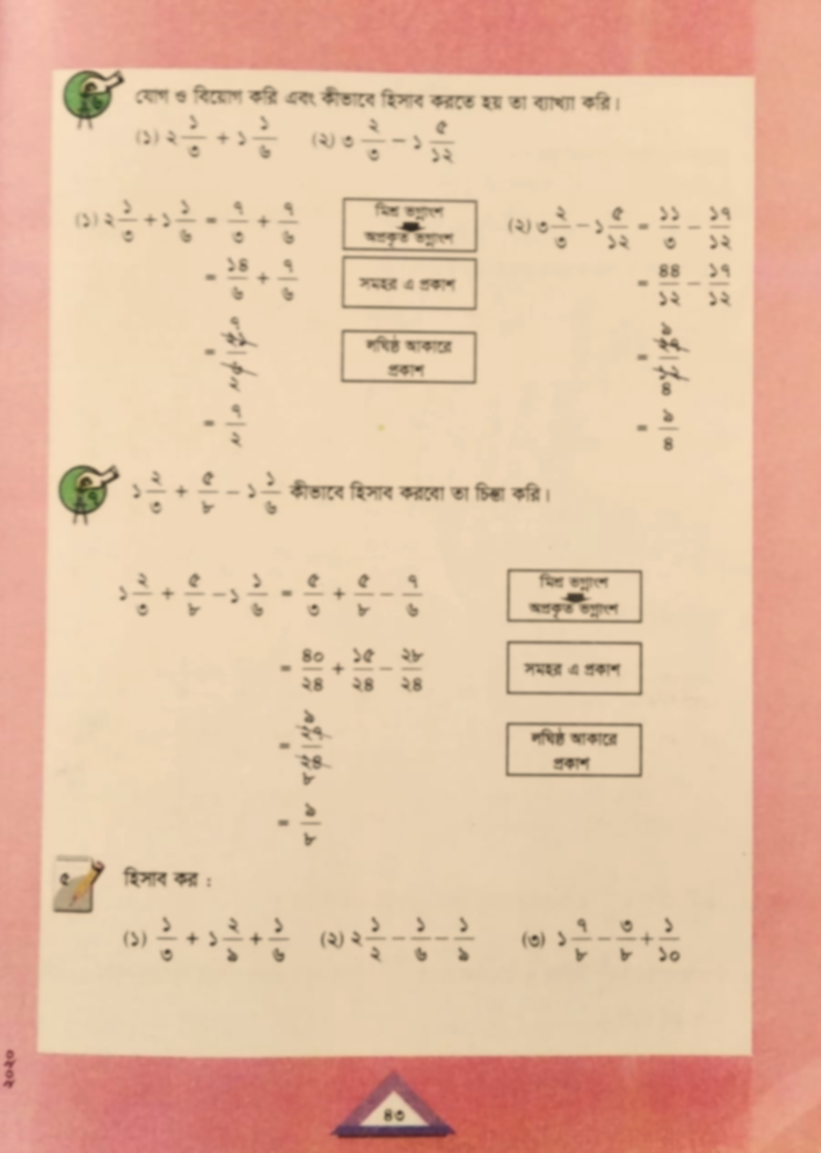
তোমার বইয়ের ৪২ ও ৪৩ পৃষ্ঠা বের কর এবং ৫মিনিট নিরবে পড়ঃ

Slide 15
মূল্যায়ন
সঠিক সংখ্যা বা শব্দ দিয়ে শুন্যস্থান পুরণ করঃ
৬
=
১৭
(১)
৮
৫
৭
8
2
8
(২)
=
লঘিষ্ঠ
(৩) ভগ্নাংশের যোগফল বা বিয়োগফল ..................আকারে প্রকাশ করতে হয়।

Slide 16
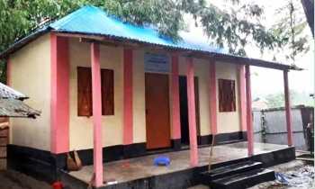
বাড়ির কাজ
তোমার পাঠ্যবইয়ের ৪৪ পৃষ্টার ৫ ও ৬ নং
সমস্যার সমাধান করে আনবে।

Slide 17
ধন্যবাদ সকলকে

